Slide 1
Business Intelligence 1 (Informationsmanagement)
Studiengang Wirtschaftsinformatik
Klassifizierung am Beispiel Elektrofahrzeug
Karpador
Zwischenbericht
Timo Frank, Williams Woutakno, Sascha Plate
Stand: 03.01.2022

Slide 2
Klassifizierung am Beispiel Elektrofahrzeug
Projektdefinition
Ausgangssituation
Es werden in den kommenden Jahren immer mehr Elektrofahrzeuge hergestellt und verkauft. Um zu erkennen in welchem Bundesland sich Marketingmaßnahmen lohnen würden, möchten wir einen Unterstützenden Algorithmus erstellen.
Problem
Valide Datengrundlage ist schwierig zu ermitteln
Auswahlkriterien könnten nicht vollständig ermittelt werden
Zeitmangel
Der Algorithmus kann zu grob werden

Slide 3
Klassifizierung am Beispiel Elektrofahrzeug
Projektdefinition
Zielsetzung
Einen Unterstützenden Algorithmus zu entwickeln, der bei Entscheidungsfindung, aufgrund der gewählten Kriterien unterstützt
Zeitlichen rahmen einhalten
Einfache Applikation in Python programmieren, die den Algorithmus bereitstellt und die Gewichtung der Kriterien erlaubt
Eine sehr gute Projektdokumentation und Versions Kontrolle anstreben

Slide 4
Klassifizierung am Beispiel Elektrofahrzeug
Projektdefinition
Aufgaben
Kriterien auswählen
Kriterien suchen
Datengrundlage schaffen
Projektdokumentation pflegen
Aufgaben Zuweisung
GitHub repository anlegen zur Versions Kontrolle
Kommunikation steuern
Wie erstelle ich eine Python GUI? (Informationsbeschaffung)
Wie erstelle ich eine Python exe? (Informationsbeschaffung)
Wie designe ich den Python Algorithmus? (Informationsbeschaffung)
Festlegen von Dokumentationsvorschriften
Festlegen des Zeitmanagements
Erstellen der Python GUI
Erstellen der Python exe
Erstellen des Python Algorithmus
Abschließen der Projektdokumentation
Finale Test der Applikation
Erstellen der Abschlusspräsentation

Slide 5
Klassifizierung am Beispiel Elektrofahrzeug
Projektdefinition
Projektzuschnitt: In Scope / Out of Scope
Out of Scope
Diesel
Motorräder
In Scope
Benziner
Elektroautos
Länderebene
Kaufkraft
LKWs
Gas
Alter
Ladesäulen pro KM²
Marketingvorschlag
Geschlecht
Kreisebene
Klassifizierung
Politische Einstellung
Bundesebene
Cluster/ A-Priori

Slide 6
Klassifizierung am Beispiel Elektrofahrzeug
Projektdefinition
Nutzen
Qualitativ
Quantitativ
Unterstützt die Potential Erkennung für Absatzsteigerung
Erlaubt die einfache Gewichtung von Kriterien
Macht die Situation in den Bundeländern vergleichbar
Beruht auf Validen Daten
Verringert die kosten für Marketing durch Effizienz Steigerung
Spart zeit bei der Ort Auswahl für die Marketingmaßnahmen
Steht Kostengünstig zur Verfügung

Slide 7
Klassifizierung am Beispiel Elektrofahrzeug
Projektdefinition
Randbedingungen
Verfügbarkeit von Software und Hardware
Keine Vernachlässigung von andern laufenden Projekten/Modulen
Zuverlässigkeit der Projektteilnehmer
Kommunikationsbereitschaft der Projektteilnehmer
Risiken
Keine Kommunikation der Projektteilnehmer
Unzuverlässigkeit der Projektteilnehmer
Zeitliche Überlastung der Projektteilnehmer
Mangel an Validen Daten
Fehler bei der Umsetzung der Software
Überschreitung der Abgabefrist
Mangelhafte Auswahlkriterien
Mangelhafte Benutzerfreundlichkeit
Mangelhafte Dokumentation

Slide 8
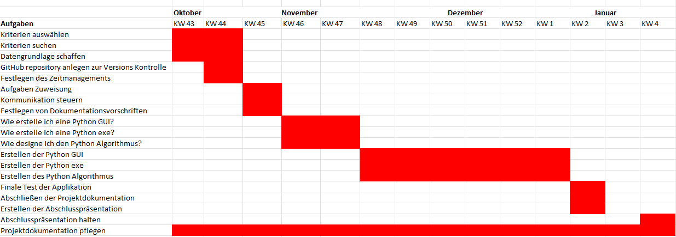
Klassifizierung am Beispiel Elektrofahrzeug
Projektphasen
Heute

Slide 9
Klassifizierung am Beispiel Elektrofahrzeug
Projektaktivitäten
Aufgaben / Teilaufgaben | Verantwortlich | Fälligkeit | Status
Kriterien auswählen | Projektteam | KW 44 | Erledigt
Kriterien suchen | Projektteam | KW 44 | Erledigt
Datengrundlage schaffen | Projektteam | KW 44 | Erledigt
GitHub repository anlegen zur Versions Kontrolle | Projektteam | KW 44 | Erledigt
Festlegen des Zeitmanagements | Projektteam | KW 44 | Erledigt
Aufgaben Zuweisung | Projektteam | KW 45 | Erledigt
Kommunikation steuern | Projektteam | KW 45 | Erledigt
Festlegen von Dokumentationsvorschriften | Projektteam | KW 45 | Erledigt
Wie erstelle ich eine Python GUI? | Sascha Plate | KW 47 | Erledigt
Wie erstelle ich eine Python exe? | Williams Woutakno | KW 47 | Erledigt
Wie designe ich den Python Algorithmus? | Timo Frank | KW 47 | Erledigt
Erstellen der Python GUI | Sascha Plate | KW 1 | offen
Erstellen der Python exe | Williams Woutakno | KW 1 | offen
Erstellen des Python Algorithmus | Timo Frank | KW 1 | offen

Slide 10
Klassifizierung am Beispiel Elektrofahrzeug
Projektaktivitäten
Aufgaben / Teilaufgaben | Verantwortlich | Fälligkeit | Status
Finale Test der Applikation | Projektteam | KW 2 | offen
Abschließen der Projektdokumentation | Projektteam | KW 2 | offen
Erstellen der Abschlusspräsentation | Projektteam | KW 2 | offen
Abschlusspräsentation halten | Projektteam | KW 4 | offen
Projektdokumentation pflegen | Projektteam | KW 4 | In Arbeit

Slide 11
Klassifizierung am Beispiel Elektrofahrzeug
Projektmeilensteine
Meilenstein | Aufgaben (bei Bedarf) | Terminplan |  | Verantwortlich | Status
 |  | Ursprung | Aktuell
Grundlagen des Projekts festlegen | Kriterien auswählen Kriterien suchen Datengrundlage schaffen GitHub repository anlegen zur Versions Kontrolle Festlegen des Zeitmanagements Aufgaben Zuweisung Kommunikation steuern Festlegen von Dokumentationsvorschriften | KW 45 | KW 45 | Timo Frank, Williams Woutakno, Sascha Plate | Erledigt
Applikation fertiggestellt | Wie erstelle ich eine Python GUI? Wie erstelle ich eine Python exe? Wie designe ich den Python Algorithmus? Erstellen der Python GUI Erstellen der Python exe Erstellen des Python Algorithmus Finale Test der Applikation | KW 1 | KW 2 | Timo Frank, Williams Woutakno, Sascha Plate | In Arbeit
Projekt fertiggestellt | Abschließen der Projektdokumentation Erstellen der Abschlusspräsentation Abschlusspräsentation halten | KW 4 | KW 4 | Timo Frank, Williams Woutakno Sascha Plate | offen

Slide 12
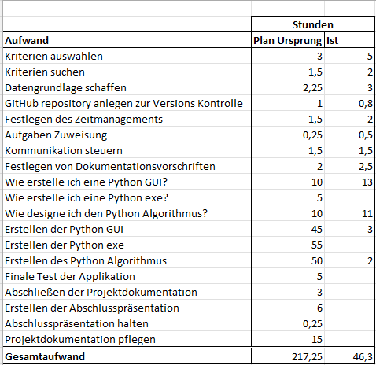
Klassifizierung am Beispiel Elektrofahrzeug
Projektkosten

Slide 13
Klassifizierung am Beispiel Elektrofahrzeug
Projekt-Risikoanalyse
Was können wir tun, um die Risiken für den Projekterfolg zu minimieren?
7
8 | Zeitliche Überlastung der Projektteilnehmer
9 | Mangel an Validen Daten, Fehler bei der Umsetzung der Software
Hoch
4 | Mangelhafte Auswahlkriterien/ Benutzerfreundlichkeit/ Dokumentation
5
6 | Überschreitung der Abgabefrist
Mittel
Auftrittswahrscheinlichkeit
1
2
3 | Keine Kommunikation der Projektteilnehmer, Unzuverlässigkeit der Projektteilnehmer,
Gering
Gering
Mittel
Hoch
Auswirkungen

Slide 14
Klassifizierung am Beispiel Elektrofahrzeug
Projektreview
Maßnahmen zu Risiken
Kommunikation stärken
Zuverlässigkeit steigern
Faire aufgaben Verteilung und Teamwork
Valide daten bereitstellen
Debugging
Zeitmanagement
Handlungsbedarfe
Regelmäßige Meetings und Kommunikation über Messenger
Disziplinarmaßnahmen
Hilfsbereitschaft zeigen
Daten Recherche durchführen
Modulares testen
Gantt Diagramm erstellen

Slide 15
Klassifizierung am Beispiel Elektrofahrzeug
Projektaktivitäten
Letzte 2 Wochen
Das Projektteam hat sich das nötige Wissen erarbeitet und den grundlegenden Entwurf für den Algorithmus und die GUI gestaltet
Nächste 2 Wochen
Projektteam erstellt die GUI und den Algorithmus
Außerdem wird die Präsentation erstellt und die Projekt Dokumentation abgeschlossen

Slide 16
Klassifizierung am Beispiel Elektrofahrzeug
Projektreview
Entscheidungsbedarf
Organisation von weiteren Meeting zur Absprache
Definieren von Schnittstellen von GUI und Algorithmus (Array)
Definieren des einheitlichen GUI Designs
Nachbereiten und ausdokumentieren des Algorithmus
Termin für die Fertigstellung der Abschlusspräsentation
Termin für die Finalen Änderung der Abschlussdokumentation

